Slide 1
且就洞庭赊月色 将船买酒白云边
黄 芮

Slide 2
酒的起源
神话传说：
酒星始酿。
酒之所兴，肇之上皇，成于帝女。
考古：
考古物最早历史可追溯到公元前10,000年前的新石器时代的美索不达米亚。大约在9000年前的新石器时代已经用粮食和水果酿酒，在古代埃及和两河流域同时代也已经开始用水果和大麦酿造果酒和啤酒。
河南郑州、新郑的新石器时代文化遗址里发现饮酒陶器，深腹罐，漏斗类似物，储存液体的小口壶。

Slide 3
文献记载的酒起源
仪狄党：
战国末《吕氏春秋》：“仪狄作酒”
汉《战国策‧魏策》载：“仪狄作酒，禹饮而甘之，遂疏仪狄，而绝旨酒。曰：后世必有以酒亡其国者。”
冯时化《酒史》曰：“酒自仪狄杜始作，厥后作者日繁，愈出愈奇，南方多糯米，北方多黍米，为品不一”
皇帝党：
《抱朴子》载，“黄帝造酒泉法，以曲米和成丹药”
《素问》载：“黄帝命作汤液酒醴以为备。
杜康党：
汉《说文解字》：“杜康作秫（shú，黏高粱）酒”

Slide 4
酿造酒
猿酒：
《清稗类钞·粤西偶记》中说:“粤西平乐府山中多猿，善采百花酝酒，樵子入山，得其巢穴者，其酒多至数石，饮之香美异常，名曰猿酒”。
李调元辑《粤东笔记》书中写道：“琼州多猿……。常于石岩深处得猿酒，盖猿以稻米杂百花所造……，味最辣，然极难得”。
李日华著《紫桃轩又缀》载：“黄山多猿，春夏采杂花果于石洼中，酝酿成酒，芳香袭人。”
葡萄酒厂酿酒过程

Slide 5
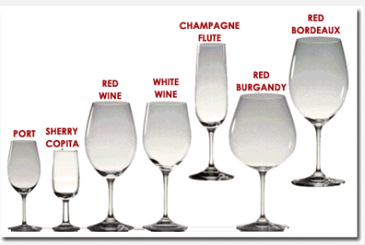
关于葡萄酒的一点闲话
法国的葡萄酒产地：波尔多，勃艮第，罗纳河，普罗旺斯
法国的著名酒庄：女王玛歌酒庄，怪物拉图酒庄，怪胎奥比昂酒庄，木桐酒庄（武当王庄），盟主拉菲酒庄。

Slide 6
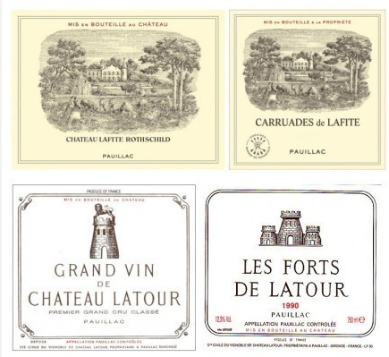

Slide 7
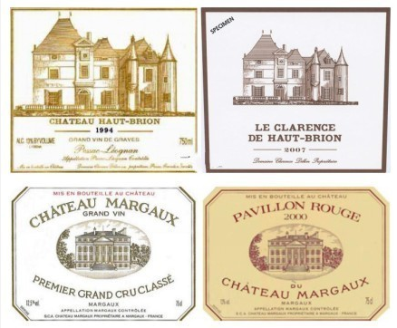

Slide 8
烈酒／蒸馏酒
原理：
由于制酒发酵过程中产生过浓的乙醇溶液可以将酵母杀死，无法继续发酵，所以经发酵酿造的酒类含乙醇浓度最高只能达10%—20%。但酒精的沸点是78.2℃，经加热使温度超过酒精沸点而不到水的沸点，酒精蒸汽逸出，再经冷凝可得到80%—90%以上浓度的乙醇溶液，经勾兑可制造高浓度的烈性酒。所以烈酒也叫蒸馏酒。
中国的蒸馏酒：
在南宋时期出现的。中国的白酒中由于蒸馏过程中提取的馏分不同，有时分为“头曲”“二曲”或“二锅头”等。
白居易《荔枝楼对酒》：“荔枝新熟鸡冠色，烧酒初开琥珀香”
陶雍《到蜀后记途中经历》：“自到成都烧酒熟，不思身更入长安”

Slide 9
蒸馏酒的种类
世界著名的蒸馏酒
英国的威士忌
法国的干邑白兰地
俄罗斯及东欧的伏特加
加勒比地区的朗姆酒
英国和荷兰等地的杜松子酒
墨西哥的龙舌兰酒——以上六种并称“六大鸡尾酒基酒”
中国贵州的白酒，如：茅台
韩国的烧酒，如：真露

Slide 10
窖藏

Slide 11
勾兑——以五粮液为例
宋代，宜宾绅士姚氏家族私坊采用玉米、大米、高粱、糯米、荞子五种粮食酿造“姚子雪曲” 。到了公元1368年的明朝初年，宜宾人陈氏继承了姚氏产业，总结出陈氏秘方，时称“杂粮酒”，后由晚清举人杨惠泉改名为“五粮液”。
现在的五粮液是大曲白酒，主要靠陈酿勾兑而成。五谷（小麦、大米、玉米、高粱、糯米）酿出的五粮液原酒被称为“基础酒”，“基础酒”按质分级分别储存，储存期满后，勾兑人员逐坛进行感官尝评和理化分析，根据不同产品在质量和风格上的要求进行勾兑组合，才为成品五粮液。
四川省的六朵金花：泸州老窖特曲、郎酒、剑南春、全兴大曲、五粮液、沱牌曲酒。

Slide 12
五种香型
闻香识酒：气味的重要性
浓香型，又称泸香型，以泸州老窖特曲为代表。浓香型的酒具有芳香浓郁、绵柔甘洌、香味协调、入口甜、落口绵、尾净余长等特点。构成浓香型酒典型风格的主体是乙酸乙酯。
酱香型，又称为茅香型，以贵州茅台酒为主要代表。这类香型的白酒香气香而不艳、低而不淡、醇香幽雅、不浓不猛、回味悠长等特点。酱香型酒还具有倒入杯中过夜香气久留不散，且空杯比实杯还香，令人回味无穷。酱香型白酒是由酱香酒、窖底香酒和醇甜酒等勾兑而成的。酱香型酒香气的组成成分极为复杂，至今尚且没有定论，但目前的观点普遍认为酱香是由高沸点的酸性物质与低沸点的醇类组成的复合香气。

Slide 13
五种香型
清香型，又称汾香型，以杏花村汾酒，老白干类酒为主要代表，清香型酒具有酒气清香、芬芳醇正、口味甘爽协调、酒味纯正、醇厚绵软等特点。酒体主体香是乙酸乙酯和乳酸乙酯。
米香型，米香型酒指以桂林三花酒为代表的一类小曲米液。米香型酒酒香清柔、幽雅纯净、入口柔绵、回味怡畅、给人以朴实纯正的美感。米香型酒的香气组成是乳酸乙酯含量大于乙酸乙酯，高级醇含量也较多。
兼香型，通常又称为复合香型，即兼有两种以上主体香气的白酒。这类酒在酿造工艺上吸取了清香型、浓香型和酱香型酒之精华。兼香型酒之间风格相差较大，有的甚至截然不同，这种酒的闻香、口香和回味香各有不同香气，具有一酒多香的风格。兼香型酒以董酒为代表，既有大曲酒的浓郁芳香，又有小曲酒的柔绵醇和、落口舒适甜爽的特点，风格独特。

Slide 14
四大名酒
1952年在北京举行全国名酒评选选出的四大名酒（白酒）
茅台酒
西凤酒
泸州老窖
汾酒
又有中国十大名酒：
贵州茅台、西凤酒、泸州老窖特曲、汾酒、五粮液
双沟大曲、洋河大曲、古井贡、剑南春、董酒

Slide 15
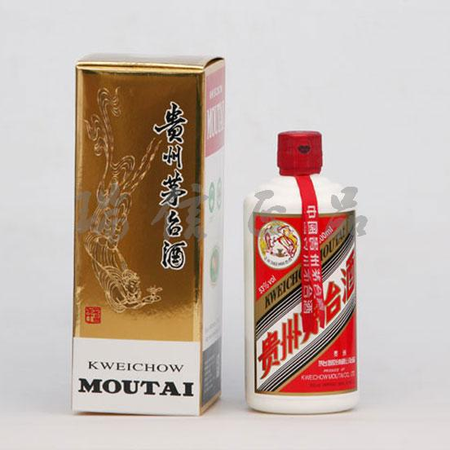
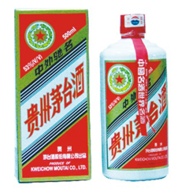
茅台／飞天茅台

Slide 16
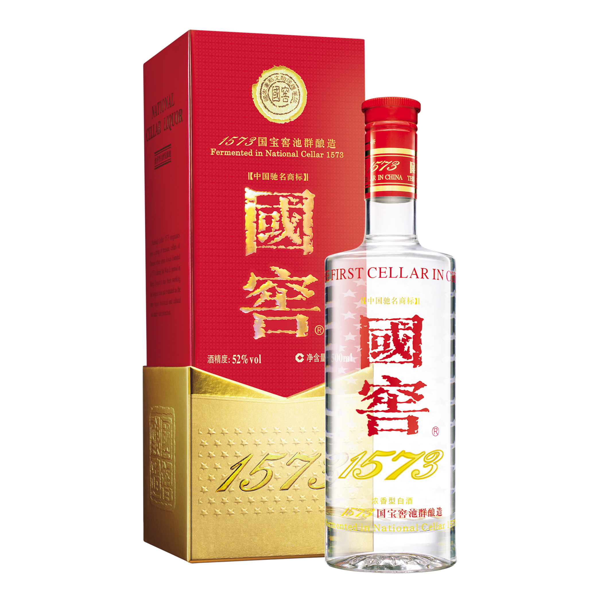
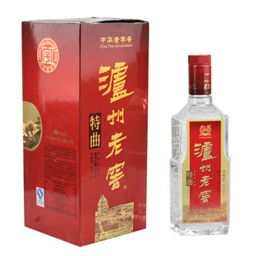
泸州老窖特曲／1573

Slide 17
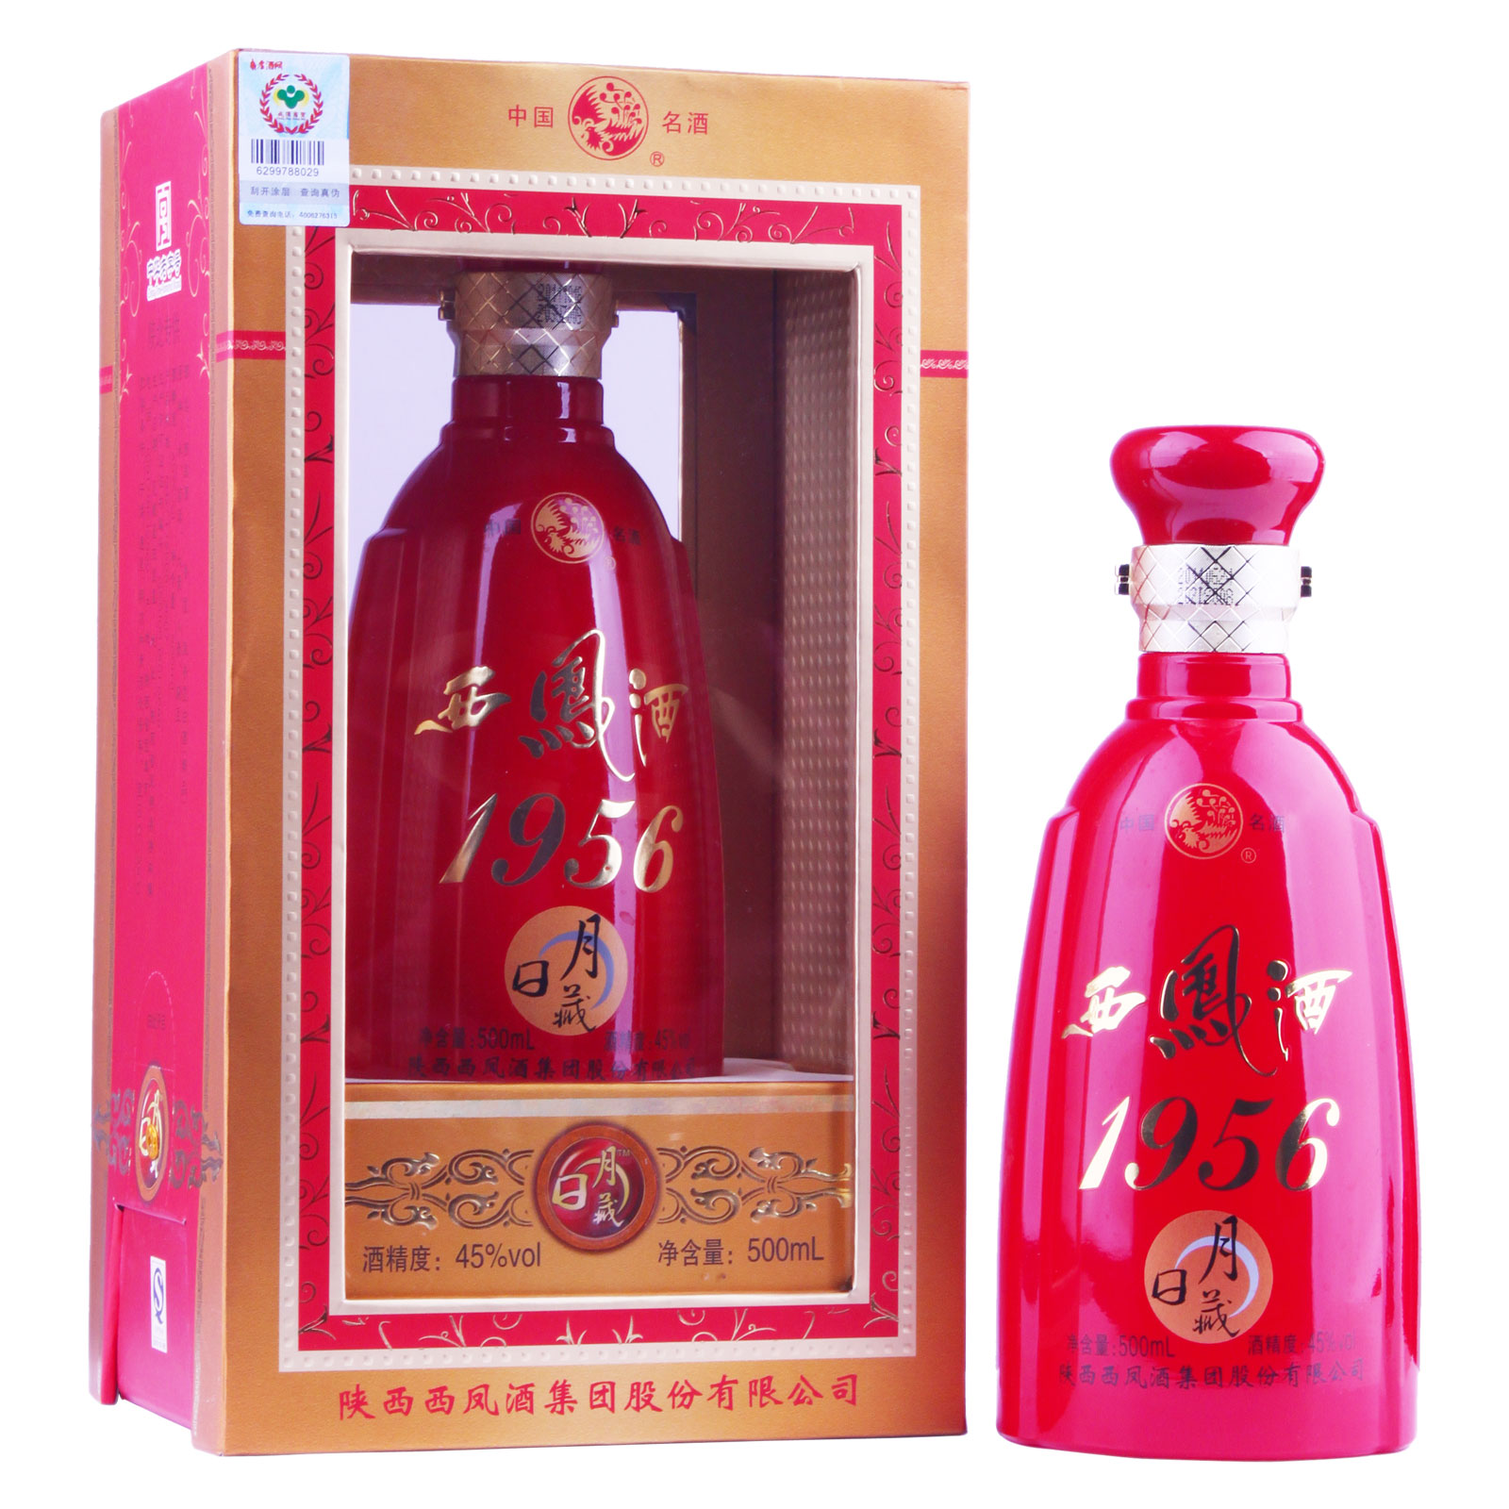
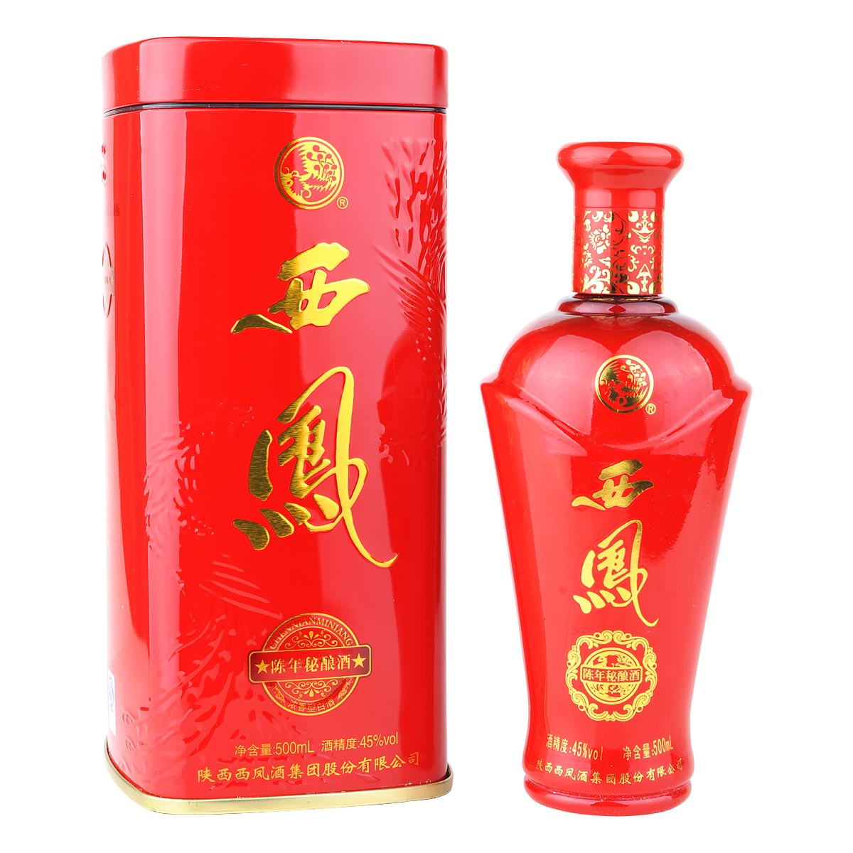
西凤酒／1956

Slide 18
道听途说
市面上销售的“粮食酿造”都是“原窖兑水调香调味”。
所谓“N年陈酿”是指“水兑陈酿”。
区分“酒精勾兑”和“酿造酒精勾兑”
酒精勾兑中易含甲醇，危害人体健康
纯粮酿造生产白酒至少需要两到三年的周期，几乎可以断定市面上大部分都是勾兑酒
两个商标：“绿色标识”“纯粮酿造”
不会选的时候还是买贵点的吧
别人送的好酒，当年送不出去就自己喝了吧。
喝白酒的时候吃点豆腐，喝龙舌兰的时候吃点盐。
想即刻羽化登仙者，请尝试“炮弹酒”。

Slide 19
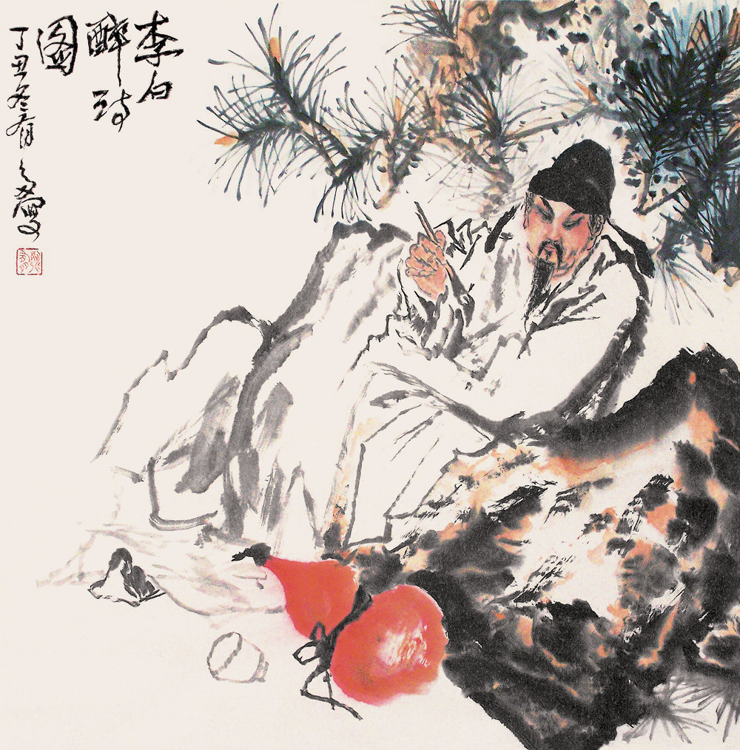
当我们喝酒的时候，
我们谈论的是感情。

Slide 20
字词，楹联
句读：
《说文》“酉”部字与中国酒文化
酒联：
三杯竹叶穿心过 ／ 两朵桃花上脸来
远客来沽，只因开坛香十里 ／ 近邻不饮，原为隔壁醉三家
酿酒缸缸好做醋坛坛酸 ／ 养猪条条大老鼠只只瘟
何时黄鹤重来？且自把金樽，看洲渚十年芳草；
今日白云尚在，向谁吹玉笛，落江城五月梅花。
——武汉黄鹤楼联
梅酒论英雄，借著纵谈天下事 ／ 园亭生景色，登楼顿生国中情
——委内瑞拉华人书梅园酒楼联

Slide 21
时节酒联
春节：绿酒红梅迎旭日／黄莺紫燕舞春风
元宵：值此良辰，任玉漏催更，还须彻夜；
躬逢美酒，不金鱼换盏，尚待何时。
端午：榴花彩绚朱明节／蒲叶香浮绿醑樽
中秋：东山月，西厢月，月下花前，曲曲笙歌情切切；
南岭天，北港天，天涯海角，樽樽桂酒意绵绵。
重阳：佳节号重阳，曾闻乌帽临风，白衣送酒。
盛筵今再得，更喜红橙饱露，黄栗成糕。

Slide 22
古典桌游
酒令：
87版红楼梦第12集；二十八回 23’30 悲愁喜乐令
第16集；三十九回 13’40 香菱令
划拳，抽花签：
第24集；六十二回 25’30 抓花名
流觞曲水：

Slide 23
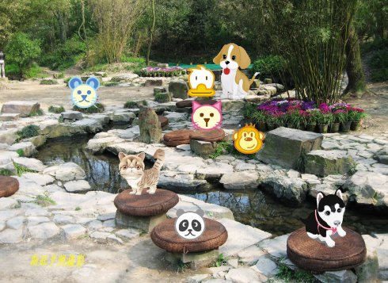
流觞曲水
夏历的三月人们举行祓禊仪式之后，大家坐在河渠两旁，在上流放置酒杯，酒杯顺流而下，停在谁的面前，谁就取杯饮酒。

Slide 24
诗酒文化
古代文人利用赋诗、吟诗来抒发心中感情，或是酒兴作诗，或是以酒来抒发心中感情。这种诗酒风习，使酒与诗相互融合，久而久之，文人写诗逐渐形成一种模式：
饮酒必须赋诗。从而形成我国特有的“诗酒文化”。
在诗酒文化形成过程中，出现了许多诗歌名句。如：曹操“对酒当歌，人生几何”；李白“人生得意须尽欢，莫使金樽空对月”；苏轼“明月几时有，把酒问青天”等。

Slide 25
酒与英雄
俗话说：“酒壮熊人胆”，酒能给胆小人壮胆，英雄喝酒之后，更能表现出英雄气概。酒对于英雄的作用，在古代多部名著中都有体现：
《三国演义》中“关公温酒斩华雄”，“青梅煮酒论英雄”——“天下英雄，唯使君与操耳”就是这些故事中的经典。
《水浒传》中，酒体现了梁山好汉的英雄气概。如：武松酒后上景阳岗，拳打吊睛白额虎以及其后的“醉打蒋门神”等。

